Slide 1
TIẾT 51:
MỞ RỘNG KHÁI NIỆM PHÂN SỐ.
PHÂN SỐ BẰNG NHAU (T2)

Slide 2

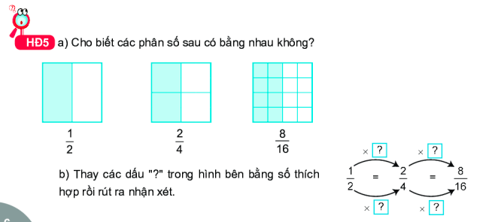

Slide 3
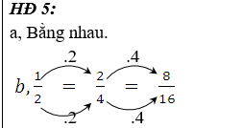
Kết quả:

Slide 4
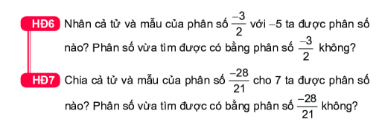

Slide 5
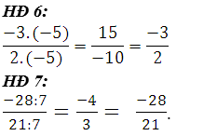
Kết quả:

Slide 6
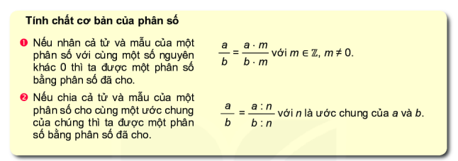

Slide 7

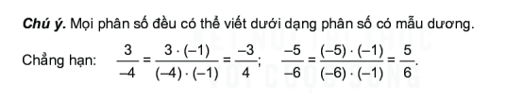

Slide 8
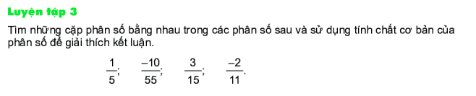

Kết quả:

Slide 9
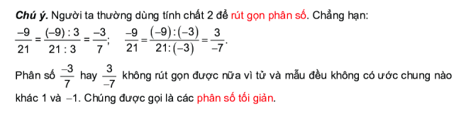

Kết quả:

Slide 10
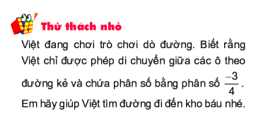
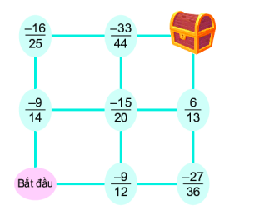
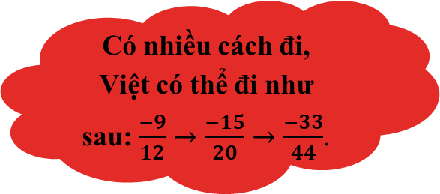
Có nhiều cách đi, Việt có thể đi như sau: $\frac{−9}{12}→\frac{−15}{20}→\frac{−33}{44}$.

Slide 11


Kết quả: $\frac{−12}{−4}=3;\frac{7}{−35}=\frac{−1}{5};\frac{−9}{27}=\frac{−1}{3}$

Slide 12








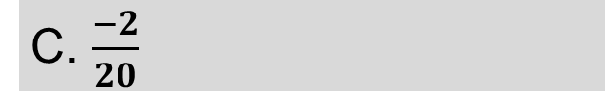
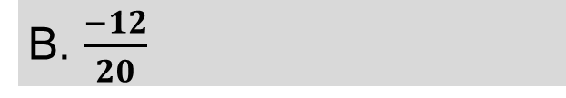
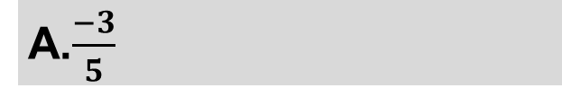
Chọn câu trả lời đúng nhất
Câu 1: Rút gọn phân số $\frac{−12}{20}$
A.$\frac{−3}{5}$
B. $\frac{−12}{20}$
C. $\frac{−2}{20}$
D. $\frac{−6}{5}$

Slide 13


Câu 2:Tìm x biết: $\frac{x}{2}=\frac{6}{4}$
A. 4
B. 3
C. -2
D. - 3

Slide 14

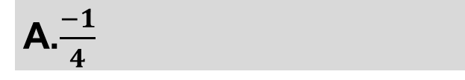
Chọn câu trả lời đúng nhất
Câu 3: Rút gọn phân số $\frac{−5}{20}$
A.$\frac{−1}{4}$
B. $\frac{−12}{20}$
C. $\frac{−2}{20}$
D. $\frac{−6}{5}$

Slide 15


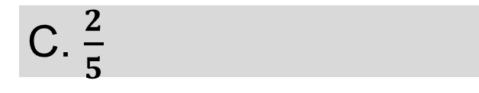

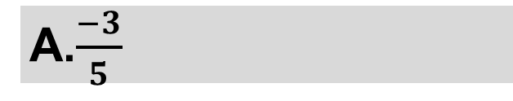
Chọn câu trả lời đúng nhất
Câu 4: Phân số $\frac{−2}{−5}$ bằng phân số nào sau đây?
A.$\frac{−3}{5}$
B. $\frac{−12}{20}$
C. $\frac{2}{5}$
D. $\frac{−6}{5}$

Slide 16
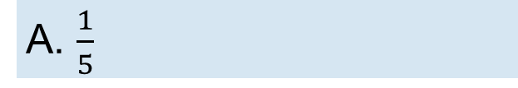
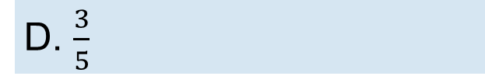
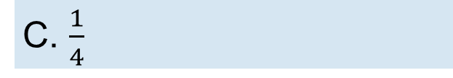
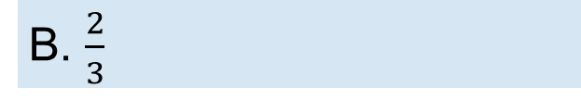
Câu 5: 15 phút bằng mấy phần của giờ ?
A. $\frac{1}{5}$
B. $\frac{2}{3}$
C. $\frac{1}{4}$
D. $\frac{3}{5}$

Slide 17
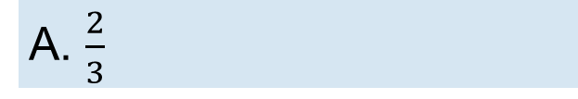
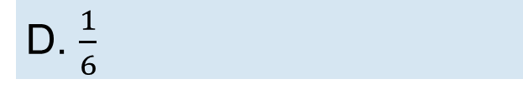
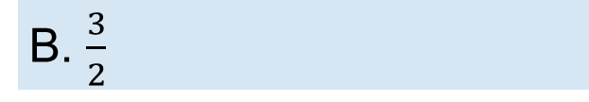
Câu 6: 90 phút bằng mấy phần của một giờ?
A. $\frac{2}{3}$
B. $\frac{3}{2}$
C. $\frac{1}{4}$
D. $\frac{1}{6}$

Slide 18
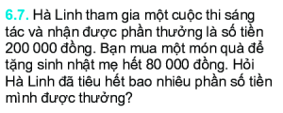

Kết quả: Số phần tiền thưởng Hà Linh đã tiêu là:
$$\frac{80 000}{200 000}=\frac{2}{5} ( phần)$$

Slide 19
Củng cố - dặn dò:
Học thế nào hai phân số bằng nhau?
Tính chất của phân số?
Hoàn thành bài tập còn lại.
- Chuẩn bị bài 24

